Slide 1
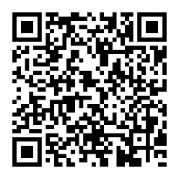

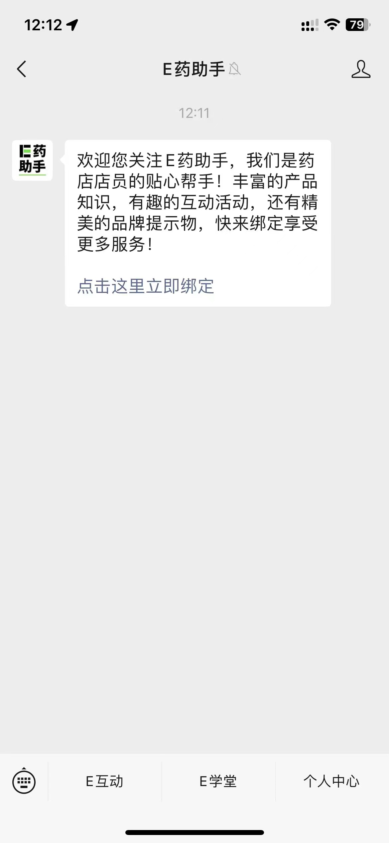
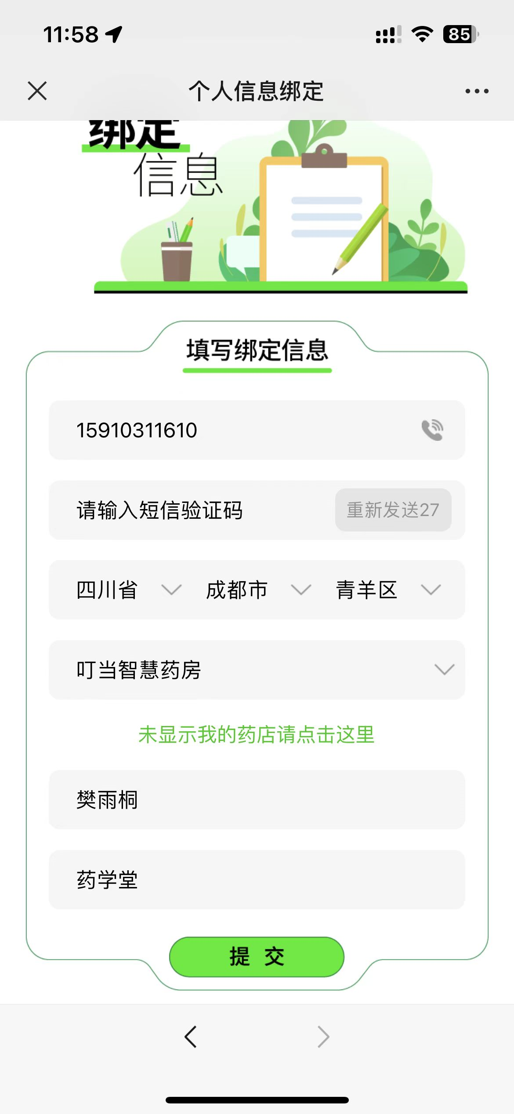
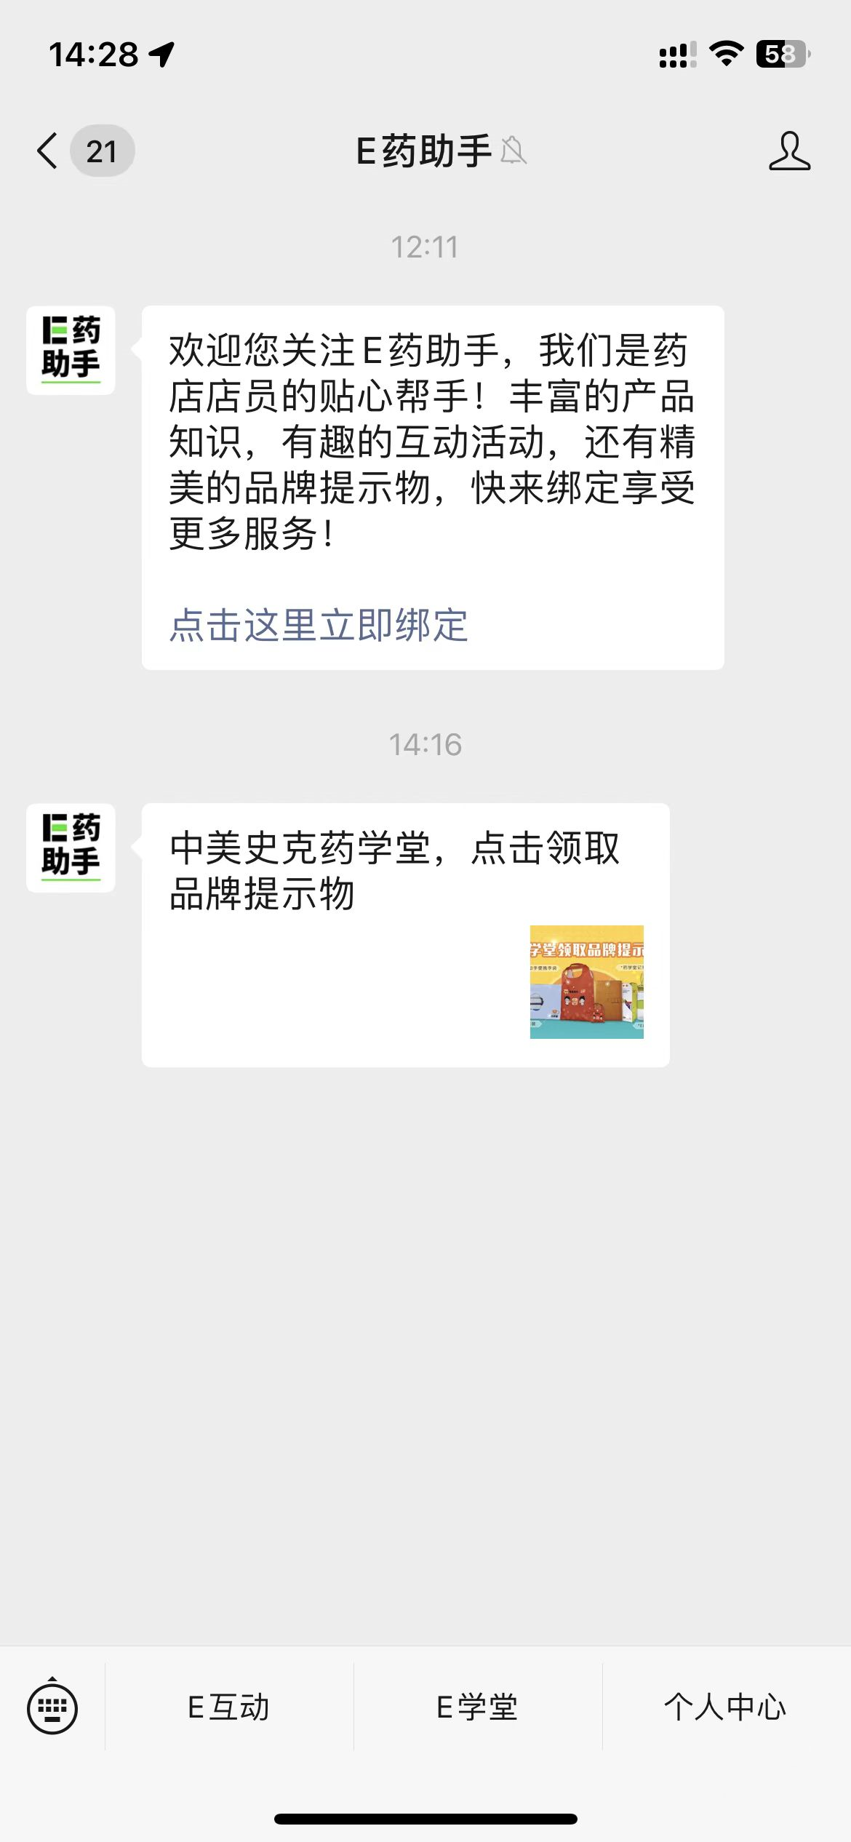
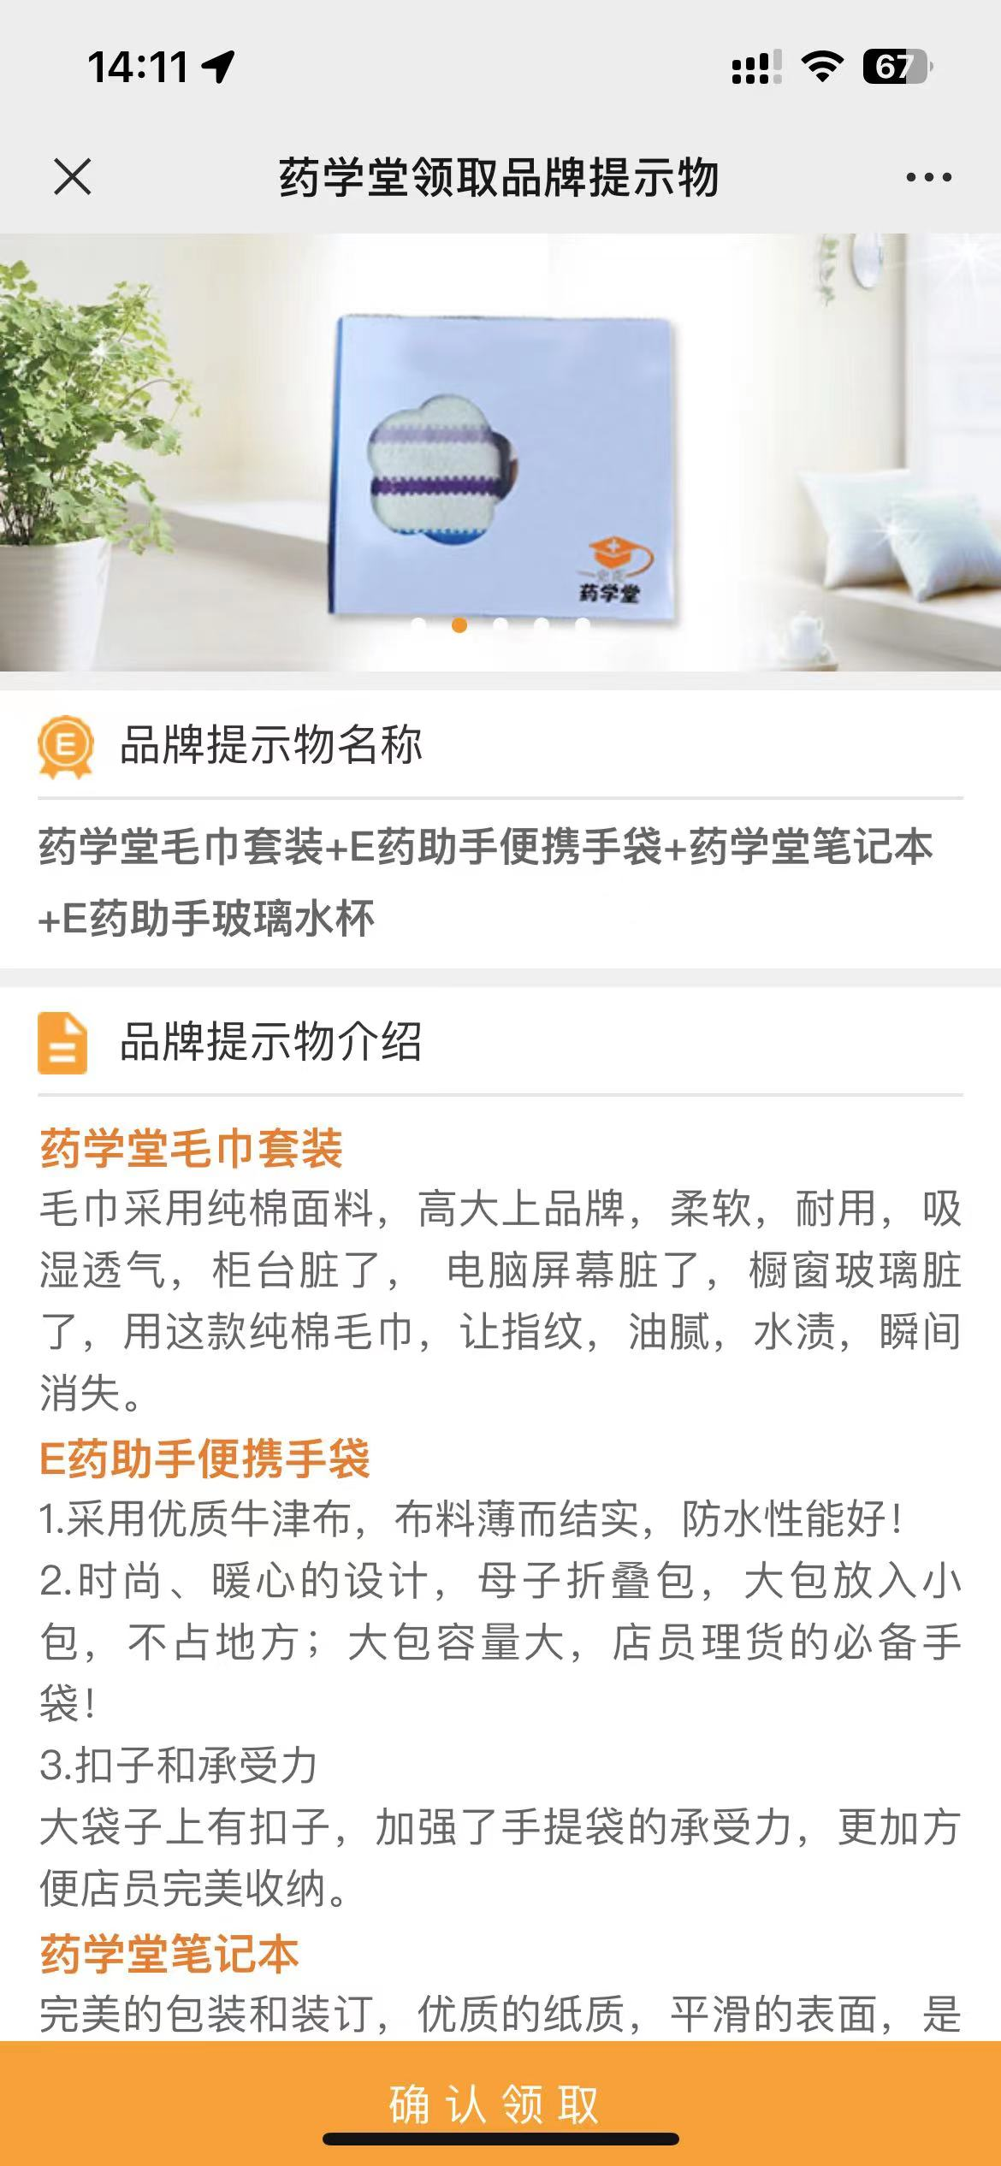
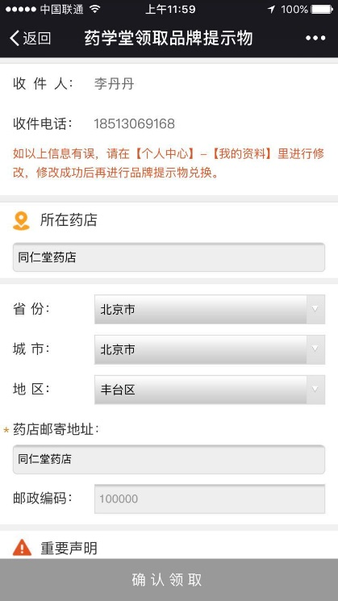
只需3步，扫码领取药学堂培训礼品套盒哦！
厂家负责人：
第三步：
填写收件人及邮寄地址，请填写您所在的太极门店地址。领取之后请您注意接听上海021或010的座机电话，核实您是否参加辅舒良的培训，并确认邮寄地址。
第一步：
输入手机号，接收验证码进行绑定，系统中未显示的药店名可手动添加绑定时需输入邀请码：药学堂。
第二步：
再次扫码，点击领取品牌提示物

